Slide 1
Муниципальное бюджетное дошкольное образовательное учреждение
«Детский сад общеразвивающего вида с приоритетным осуществлением деятельности по художественно – эстетическому направлению развития детей
№10 «Кораблик» города Лесосибирска»
(МБДОУ «Детский сад №10 «Кораблик»)
Презентация проекта
Тема: «Мы- юные волонтеры»
«Чтобы поверить в добро,
надо начать делать его»
Лев Толстой
Выполнила:
воспитатель
Девятловская Н.А.

Slide 2
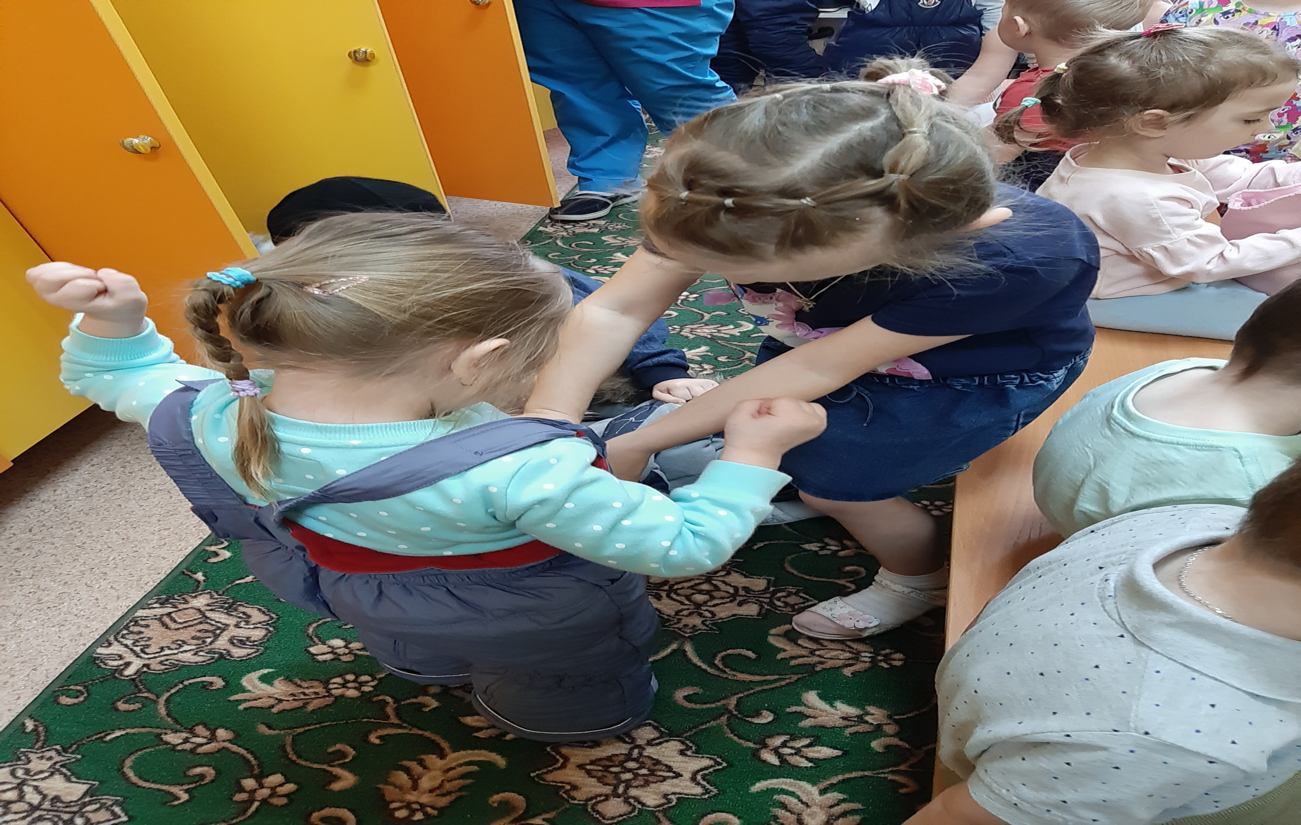
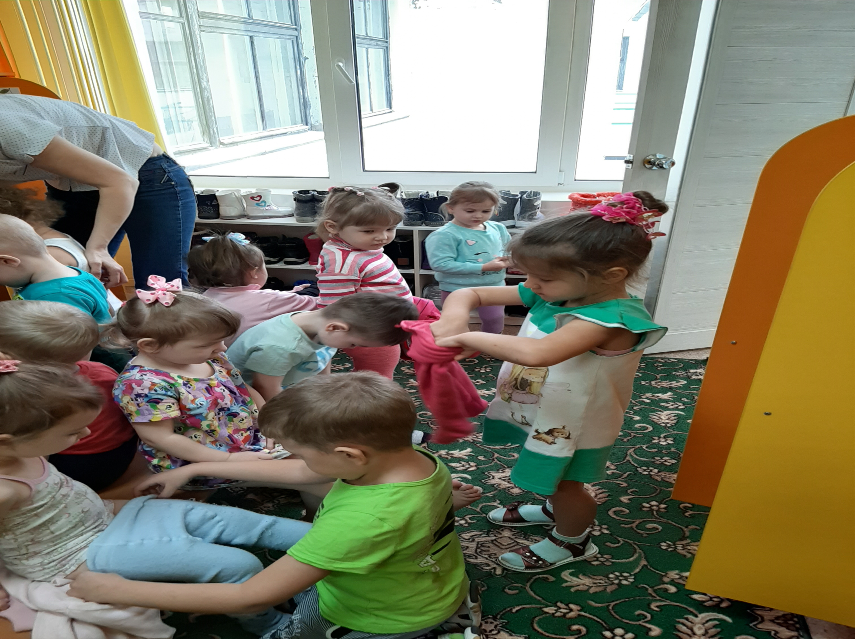
Акция «Помоги малышам».

